Slide 1
worldbibleplans.com/languages/macedonian/index.html
Чекор по чекор инструкции

Slide 2
Како христијанин, дали некогаш сте ја прочитале целата Библија?
Зошто да не?
Не
Дали мислиш дека е важно како христијанин да ја прочиташ целата Библија
Не
Да
Дали беше корисно за вашиот живот?
Да
Дали користеше план за читање?
Да
Не
Да
Не
Премногу е здодевно?
Што те спречува да ја прочиташ целата Библија?
Дали е премногу застрашувачко? Голема и тешка книга за читање?
Зошто да не? Дали едноставен план за читање би помогнал да се додаде корист?
Дали планот за читање ја направи задачата полесна?
Дали прилагоден план за читање би ја направил задачата полесна?
Не
Да
Претрае премногу време?
Плановите со писма се премногу скапи?
Да
Да
Да
Да
Не
Да
WBP нуди БЕСПЛАТНИ планови со повеќе теми како Chronological, M'Cheyne и слично, за да додаде разновидност
WBP има БЕСПЛАТНИ програми за читање на Библијата кои поддржуваат секое време од 5 минути до 60 минути дневно или било кој број денови во неделата.
WBP нуди БЕСПЛАТНИ планови во лесни за читање преводи. Дури и најголемите задачи стануваат изводливи кога се поделени на мали, лесни за управување чекори.
Во WBP веруваме дека читањето на Библијата носи огромна корист во нашите животи.
Кој план го користеше? WBP има огромен избор од кој може да се избори.
Обидете се со БЕСПЛАТЕН план на WBP
Ако сте се обиделе и не успеале да ја прочитате Библијата, посетете нè на https://worldbibleplans.com/languages/macedonian/index.html и составете БЕСПЛАТЕН прилагоден план за читање на Библијата. Изберете од различни јазици, преводи, временски обврски, теми и формати на е-книги. Толку е едноставно. Направете план, WBP го создава, и за помалку од 1 ден добивате линк за симнување на вашиот прилагоден БЕСПЛАТЕН план за читање на Библијата со или без свети писма. Спомнавме ли дека сè е БЕСПЛАТНО!

Slide 3
Добредојдовте во World Bible Plans
Едноставни за следење чекор по чекор инструкции, во формат на слајд, за да го направите вашиот прилагоден план за читање на Библијата.

Slide 4
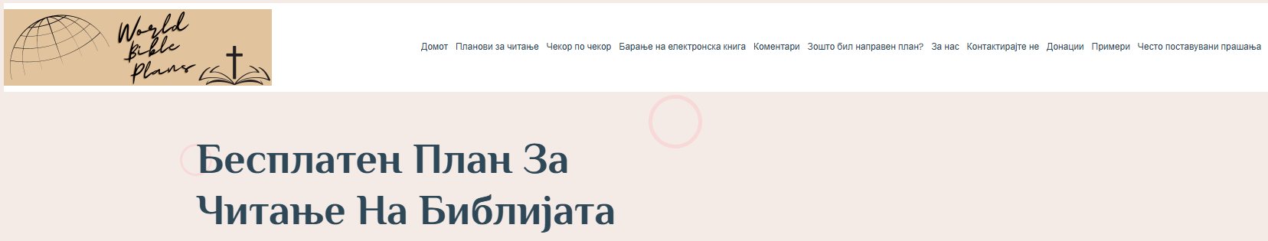
Посети ја страницата за барања за е-книга

Slide 5
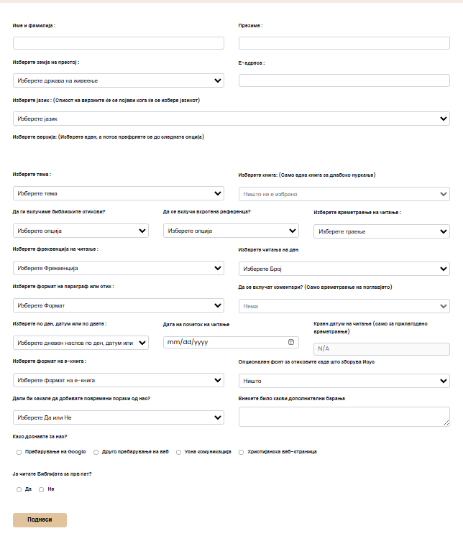
Ова е формуларот за барање – ќе го разгледаме во следните слајдови

Slide 6
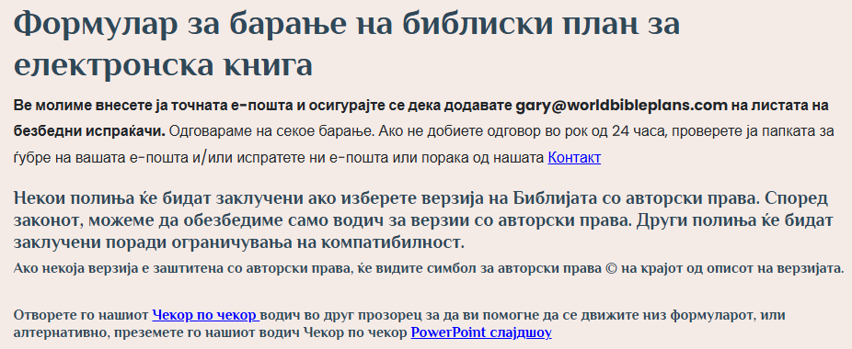
Механиката на формата
Важно е да го пополните формуларот од лево кон десно и од горе надолу
  Ако пополниш дел од формуларот и потоа направиш промена на поле што веќе си го избрал, сите избори ќе се вратат на стандардното и ќе ги изгубиш оние што си ги направил.
    На пример, ако изберете верзија и го пополните остатокот од формуларот, а потоа се вратите и ја промените верзијата, ќе треба повторно да ги пополните сите следни полиња

Slide 7
Логички правила на формата
Во зависност од вашите избори, одредени избори ќе станат недостапни
  Понекогаш целото паѓање
  Понекогаш само избори во паѓачкото мени
    На пример: Ако изберете верзија која е заштитена со авторски права, не можеме да ги обезбедиме светите писма, туку само водич.
      Select Book ќе биде заклучена
      Вклучете ги Писмата ќе бидат заклучени
        Не. Само Provide a Guide ќе биде стандардно
      Вклучете ги вкрстените референци ќе бидат заклучени
      Избраниот параграф/стих ќе биде заклучен
      Избраниот формат на е-книга ќе биде заклучен
        PDF Табелата ќе се откаже
      Опционален фонт за стихови каде што зборува Исус ќе биде заклучен

Slide 8
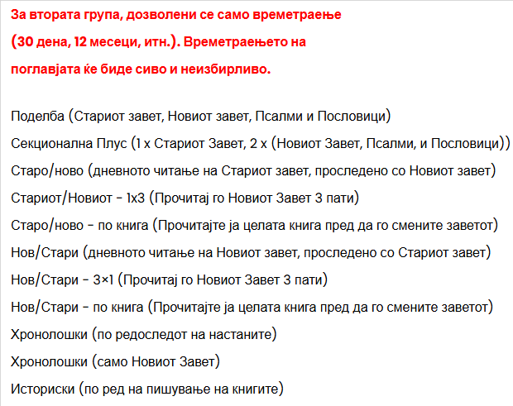
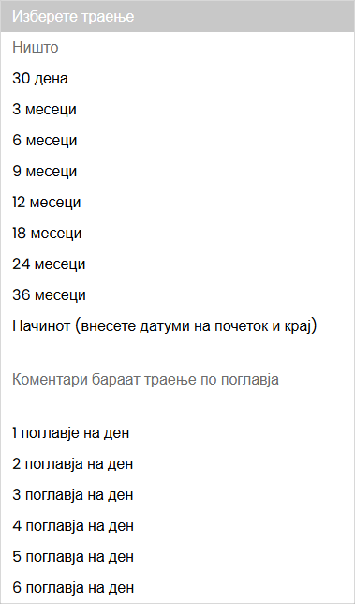
Логичките правила на формата продолжуваат
Another example: If you select a theme from the second group…
Траењето на поглавјата во паѓачкото мени за траење ќе биде сиво и неизбирано.
Коментарите ќе бидат заклучени

Slide 9
Логичките правила на формата продолжуваат
Понекогаш, повеќе избори одредуваат дали друг избор е заклучен
  За да може коментарот да биде избран:
    Верзијата не може да биде заштитена со авторски права
    Темата мора да биде во првата група теми
    Времетраењето мора да биде должина на поглавје
  За да може Select форматот на параграф или стих да биде избран:
    Верзијата не може да биде заштитена со авторски права
    Вклучете Писма мора да бидат Да
    Вклучување на вкрстени референци мора да се заобиколи или не мора да се изберат вкрстени референци

Slide 10
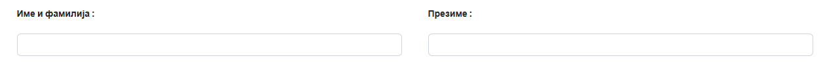
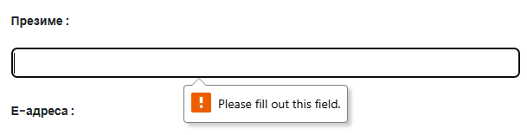
Кажи ни кој си
Овие полиња се задолжителни
  Секое задолжително поле што не е пополнено/избрано ќе предизвика грешка при поднесување и ќе мора да го пополните полето

Slide 11
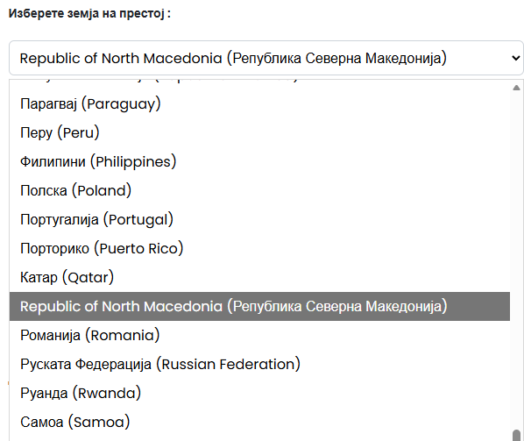
Изберете ја вашата земја на живеење од паѓачката листа
Кликнете на паѓачкото мени за да ја видите листата на земји на живеење
  Прелистајте до изборот на земја на живеење или
  Почнете да пишувате за побрзо да стигнете до земјата на живеење
  Кликнете на изборот на земја на живеење
    Република Северна Македонија во овој пример

Slide 12
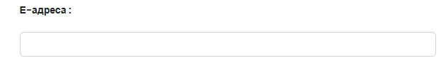
Внесете ја вашата е-пошта
Ни треба вашата е-пошта за да ви испратиме план за читање или линк за преземање на вашиот прилагоден план за читање на Библијата. Освен ако не ни побарате да не го правиме тоа кога ќе го поднесете барањето, WBP ќе испраќа повремени е-пораки со ажурирања, нови преводи и нови планови
Никогаш нема да ја споделиме вашата е-пошта со никого и по никаква причина

Slide 13
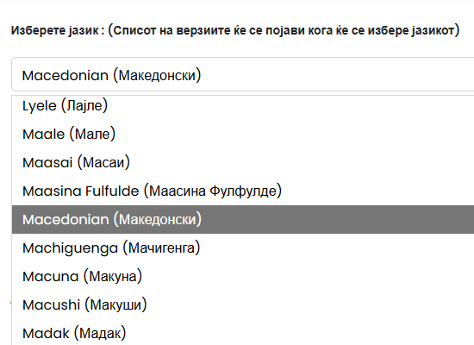
Изберете го вашиот јазик
Кликнете на паѓачкото мени за да ја видите јазичната листа
  Скролувајте до вашиот избор на јазик или
  Почнете да пишувате за побрзо да стигнете до вашиот избор на јазик
  Кликнете на вашиот избор на јазик
    Македонски во овој пример
Јазикот што ќе го изберете ќе одреди листата на библиски верзии од кои можете да изберете

Slide 14
Листата на верзии поврзана со вашиот избор на јазик ќе се пополни автоматски
Листата на верзии е азбучна во рамките на јазикот што го избравте. Описот на конкретниот превод ќе ви каже дали преводот е:
  Целосна Библија – 66 книги (Стариот и Новиот завет)
  Комплетна Библија со x апокрифни книги (Стариот и Новиот завет со некои апокрифни книги). X го претставува бројот на книги.
  Само Новиот Завет – 27-те книги од Новиот Завет
  Новиот завет со други книги - 27-те книги од Новиот завет плус одреден број книги од Стариот завет
  Само Стариот завет – 39-те книги од Стариот завет
  Недостасувачки x книги(и) – Некои преводи недостасуваат книги. X го претставува бројот на книги што недостасуваат
  x Книги – Некои преводи имаат ограничен број книги. X го претставува бројот на книги во преводот

Slide 15
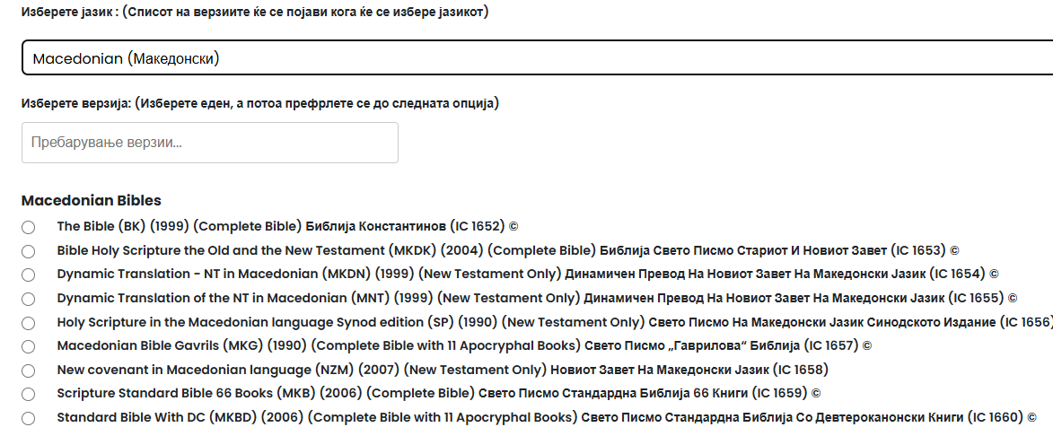
Ова е пример за тоа што можете да видите
Пребарувајте во Листата за да ги стесните изборите
(IC xxxx) е внатрешен код што го користиме при обработка на вашето барање

Slide 16
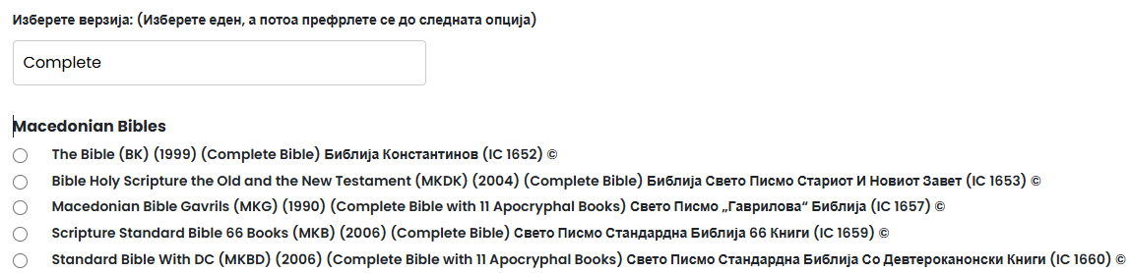
Пребарување во рамките на Листата
Пребарувајте во Листата за да ги стесните изборите
Во овој пример, пребарував во листата за “Complete”

Slide 17

Авторски верзии
Некои полиња на формуларот ќе бидат заклучени ако изберете библиска верзија заштитена со авторски права. Според закон, можеме да обезбедиме само водич за верзии заштитени со авторски права. Ќе го видите симболот © на авторското право на крајот од описот на верзијата.
Според закон, не ни е дозволено да го обезбедуваме библискиот текст за библиски верзии под тековно авторско право. Секоја верзија што е под тековно авторско право ќе го има симболот © на крајот. За овие верзии, можеме само да обезбедиме водич.

Slide 18
Кликнете на радијалниот копче на почетокот на изборот
Во овој пример, го избрав The Bible (BK) (1999) (Complete Bible) Библија Константинов (IC 1652) ©
  Забелешка: Можете да направите само еден избор по барање. Ако сакате повеќе верзии, мора да поднесете повеќе барања

Slide 19
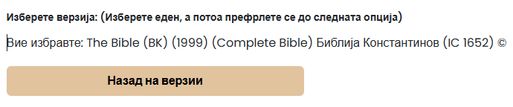
Паѓачкото мени ќе се затвори и формуларот ќе ја покаже избраната верзија
Можете да го промените изборот со кликнување на Врати се на верзиите
  Ако го направите тоа откако ќе го пополните остатокот од формуларот, ќе мора повторно да го пополните формуларот

Slide 20
Теми
Темите нудат различни начини за читање на светите писма
  Некои теми обезбедуваат редослед на читање
    Примери:
      Право (Постанок до Откровение)
      Хронолошки редослед
  Други теми ве држат фокусирани на една идеја или ги претставуваат писмата на некој значаен начин
    Примери:
      Жанровски базиран
      М'Чејн
  Некои теми ве тераат да се фокусирате на една книга или избор на книги
    Примери:
      1 Длабинско истражување на книгата
      Апостоли и Павле
Сите теми се детално објаснети на страницата Планови за читање, пристапена преку менито
Откријте ја темата што најмногу ви одговара

Slide 21
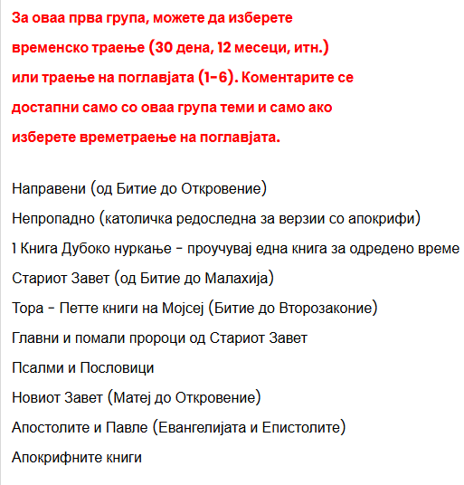
Темите продолжија
Темите се поделени во четири групи според флексибилноста на времетраењето (времетраењето на читањето) и фреквенцијата (колку дена во неделата читате).
  Група 1 - За оваа прва група, можете да изберете време (30 дена, 12 месеци, итн.) или 1-6 поглавја дневно за читање
Коментарите се достапни само со оваа група теми и само ако изберете времетраење на поглавјето.

Slide 22
Темите продолжија
Група 2 - За втората група, дозволени се само времетраење (30 дена, 12 месеци, итн.).
  Траењето на поглавјата ќе биде засивено и неизбирано.
Коментари не се достапни со оваа група

Slide 23
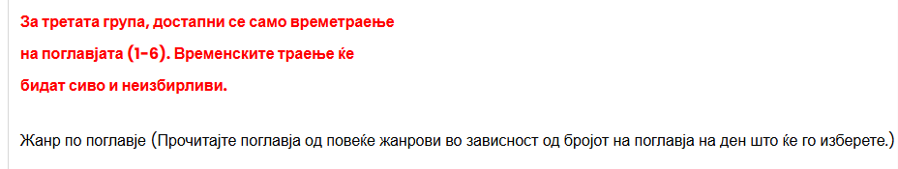
Темите продолжија
Група 3 - За третата група, достапни се само 1-6 поглавја.
  Временските траења ќе бидат сиви и неизбирачки.
Коментари не се достапни со оваа група

Slide 24
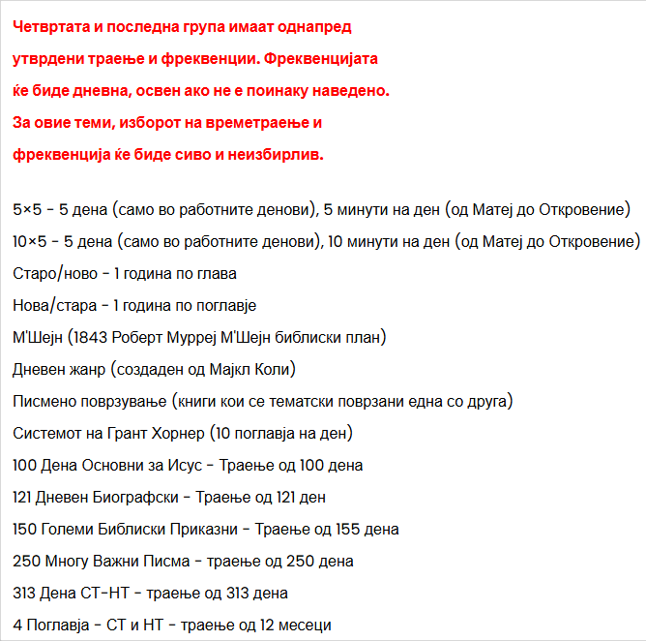
Темите продолжија
Група 4 - Четвртата и последната група имаат однапред утврдени траења и фреквенции.
  Овие теми имаат секојдневна фреквенција освен ако не е поинаку наведено.
  За овие теми, времетраењето и изборот на фреквенција ќе бидат засивени и неизбирачки.
Ова е само делумен список
Коментари не се достапни со оваа група

Slide 25
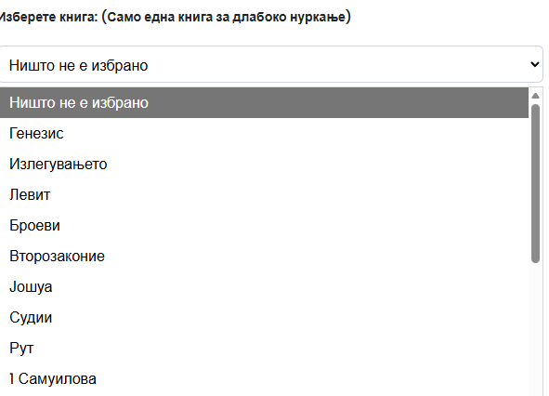
Ако ја избравте темата 1 Книга Длабоко Нуркање, изберете книга. Во спротивно, оваа опција ќе биде заклучена
Апокрифните книги не се вклучени во листата. Само од Битие до Откровение
Може да се избере само една книга
Достапните книги зависат од вашата верзија
  Екранот не е доволно паметен да знае кои книги се достапни во секоја верзија.
  На вас е да изберете книга што ќе биде достапна во верзијата што ја избирате
    На пример, ако изберете верзија што е само од Новиот Завет, не избирајте Битие тука

Slide 26
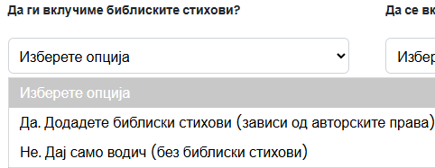
Вклучи Писма
Овој избор е достапен само за верзии без авторски права
Изберете помеѓу
  Да. Обезбедете Свети Писма – Вклучете ги писмата во вашиот план за читање
  Не. Обезбедете само водич – Не вклучувајте ги писмата
    Оваа опција ги вклучува само дневните наслови (достапни во pdf формат на графикони)
    Оваа опција е за оние кои сакаат да користат сопствена хартиена верзија на Библијата или за библиски верзии под актуелно авторско право

Slide 27
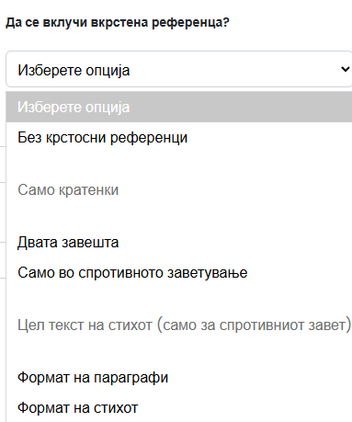
Опционално може да се вклучат вкрстени референци
Погледнете ги следните страници за примери
Изберете помеѓу кратенки и библиски крсто-референци
  За целосен стиховен текст, WBP нуди референци од Новиот завет за стихови од Стариот завет и обратно.
  За кратенки, WBP нуди сите крстосани референци или референци од Новиот завет за стихови од Стариот завет и обратно.
Крос-референци не се достапни за верзии заштитени со авторски права.
Вклучете ги Писмата мора да бидат Да.
Ако одлучите да имате Cross References, изборот на параграф/стих ќе биде заклучен
  Only works with the verse format.
Google AI - Библиската крстосана референца е белешка која го насочува читателот кон друг стих или пасус од Библијата со поврзана тема, збор или идеја, помагајќи да се поврзат различни делови од писмото и да се подобри разбирањето. Овие референци поврзуваат поврзани концепти, пророштва и настани, овозможувајќи еден пасус да осветли друг.

Slide 28


Вклучи крстосана референца – Примери за кратенки
Пример 1 – Сите кратенки. Во овој пример има референци од Стариот и Новиот завет
Пример 2 – Кратенка само за спротивен Завет. Во овој пример, има само референци од Стариот завет

Slide 29


Вклучи вкрстена референца – Цели текстуални примери
Пример 3 – Прекрстени референци на цели стихови. Во овој пример, постојат само референци од Стариот завет во формат на пасус
Пример 4 – Целосни референци на стихови. Во овој пример, постојат само референци од Стариот завет во стиховен формат

Slide 30
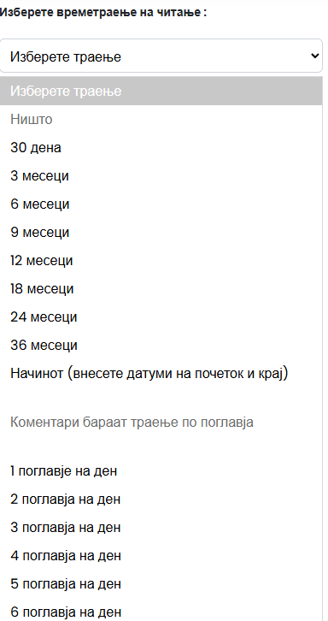
Времетраење на читање
Изберете помеѓу времетраење и траење на поглавја
  Изберете од само 30 дена до до 3 години.
  Или избери од 1-6 поглавја дневно
    Времетраењето на поглавјата зависи од преводот што го избирате. Во просечната Библија со 66 книги има 1189 поглавја
      1 поглавје дневно = 1189 дена = 3,27 години (3 години, 3 месеци)
      2 поглавја дневно = 595 дена = 1.63 години (1 година, 7 1/2 месеци)
      3 поглавја дневно = 396 дена = 1.1 година (1 година, 1 месец)
      4 поглавја дневно = 297 дена = 0.81 години (10 месеци)
      5 поглавја дневно = 237 дена = 0,65 години (8 месеци)
      6 поглавја дневно = 198 дена = 0.54 години (6 1/2 месеци)
  Или изберете Custom ако сакате сами да го изберете датумот на почеток и крај
  Коментарите се достапни само со должината на поглавјата
  Можните избори на времетраење зависат од темата што ја избирате

Slide 31
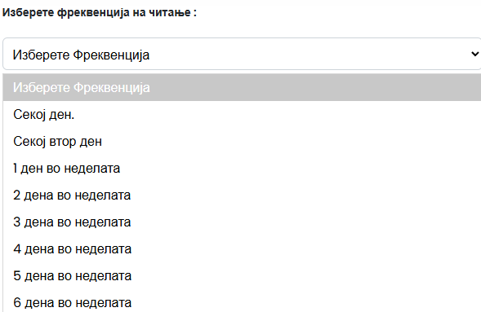
Изберете фреквенција на читање
Изберете од:
  Секој ден
  Секој втор ден
  1-6 дена во неделата
    Овие ќе бидат последователни денови
      Ако изберете 3 дена во неделата, ќе читате три дена по ред и ќе имате 4 слободни дена

Slide 32
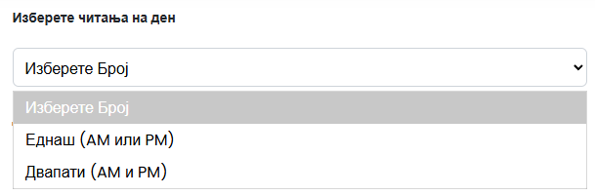
Избрани читања по ден
Изберете од:
  Еднаш дневно (наутро или попладне)
  Двапати дневно (наутро и попладне)
    Дневните мерења ќе бидат рамномерно поделени помеѓу наутро и попладне

Slide 33
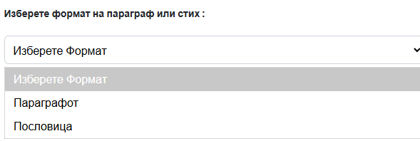


Изберете формат на параграф или стих
Пример од параграф
Пример од стихови
Ако одлучите да имате вкрстени референци, автоматски ќе се избере форматот на стихот

Slide 34

Вклучете коментари - Изберете коментар по поглавје што ќе биде вклучен во вашиот план.
Коментарите се групирани по азбучен ред според јазикот
Изберете од 155 коментари на 15 јазици
  Ова е опционално. Ако не сакате коментар, оставете како Ниту
Коментарите по поглавје се достапни само со првата група теми и само ако изберете должина на поглавјето

Slide 35
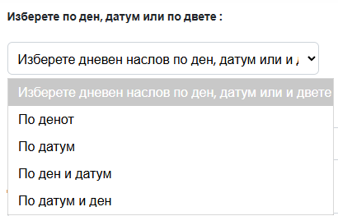
Изберете по ден, датум или и двете
По ден – Пример – Ден 1, Ден 2, итн.
По датум – Пример – 1 јануари, 2 јануари и слично.
По Ден и Датум – Заглавието ќе ги прикажува и двете со Денот прв
По датум и ден - Заглавието ќе ги прикажува и двете со датумот прв.

Slide 36
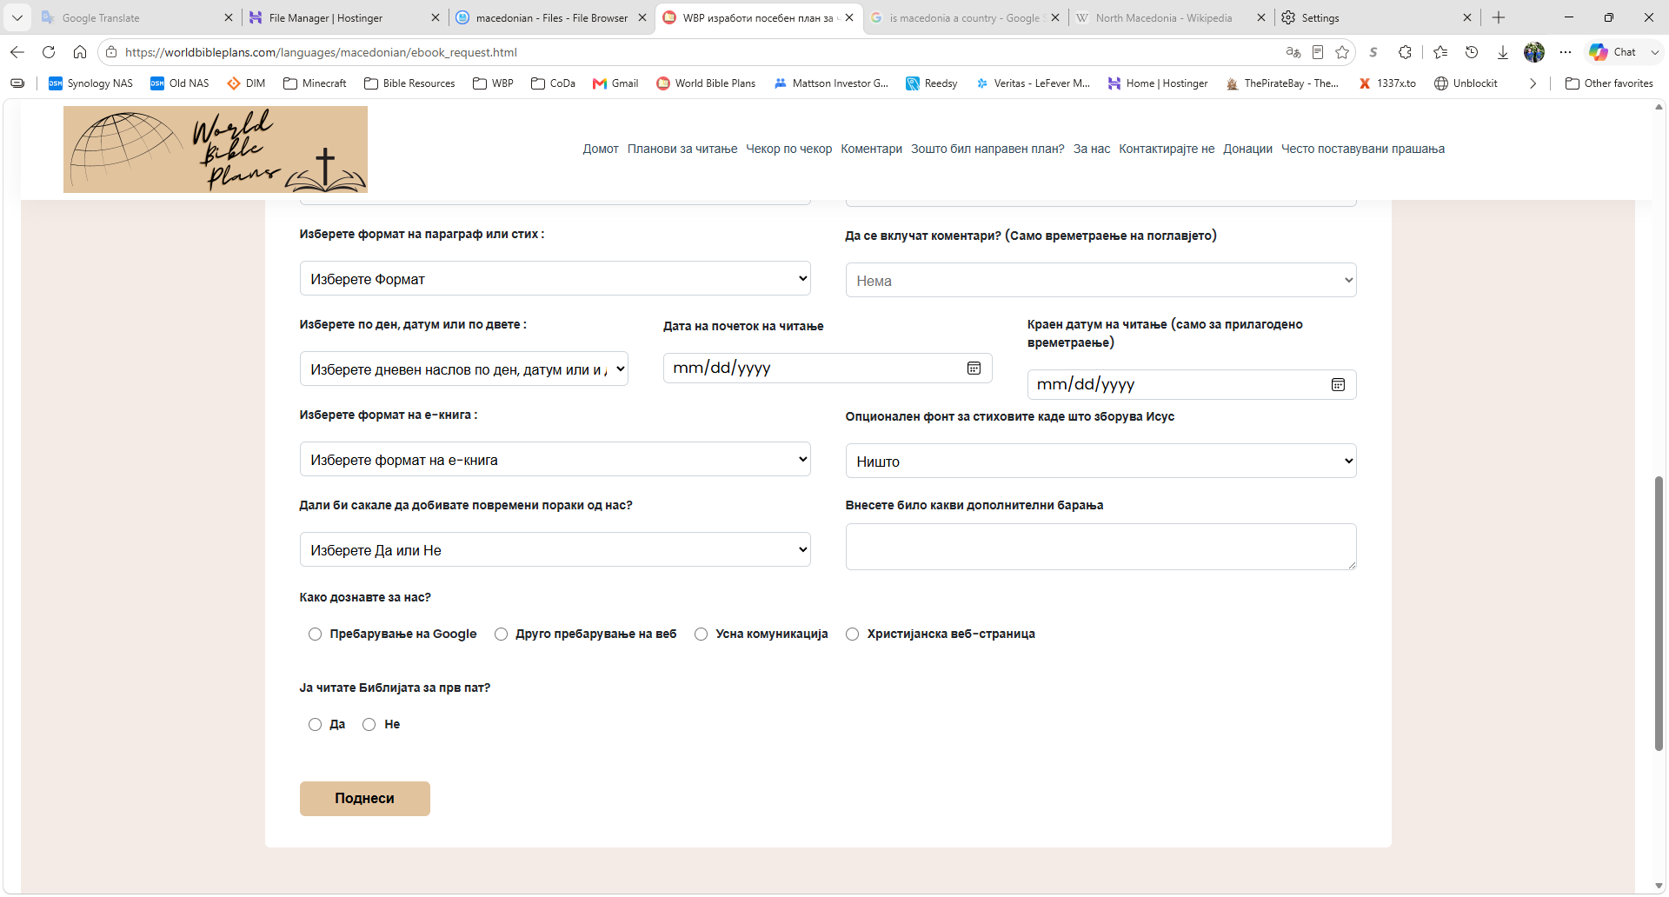


Кликнете на календарот за да изберете датум на почеток на читањето. Ако изберете Прилагодено времетраење, изберете датум на крај на читање
Датумот на почеток е задолжителен дури и ако изберете наслов за ден
Внеси вредност само ако си избрал Прилагодено времетраење.
Датумот на читање на крај ќе биде неизбиран освен ако не избереш Прилагодено времетраење во паѓачкото мени за трајност

Slide 37
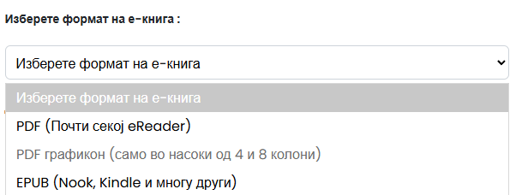

Избор на формат за е-книга
Ако вклучувате свети текстови, изберете помеѓу PDF и Epub
Ако вашата верзија е заштитена со авторски права или ако сте избрале водич, оваа селекција ќе биде заклучена со PDF Chart како стандардна
Може да се избере само ако Вклучи Писма е Да
Вашиот избор зависи од тоа кој е-читач сакате да го користите.
  PDF – Универзален формат што го користат веб прелистувачи и повеќето други е-читачи
  EPUB – Овој избор се користи во апликацијата Barnes and Noble Nook, Amazon Kindle апликацијата и повеќето други е-читачи апликации
    EPUB датотеката за е-книга е значително помала по големина
Можете да изберете само еден од овие. Ако сакате вашиот план за читање да биде во друг формат (како txt, docx, mobi и слично), известете нè во текстуалното поле "Внеси дополнителни барања тука" и ќе се обидеме да го исполниме тоа.

Slide 38
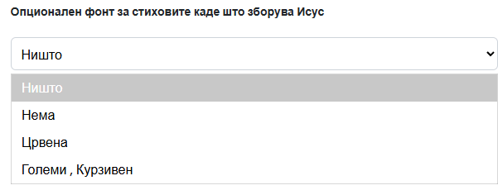
Опционален фонт за стихови каде што зборува Исус
Целиот стих, каде што зборува Исус, може опционално да биде напишан со црвен или задебелен, курзивен фонт.
  Заобиколи го овој избор или избери None за да го користиш стандардниот фонт
Оваа опција е достапна само ако ги вклучите Светите Писма
Текстот за вкрстени референци е исклучен од опционалните фонтови

Slide 39
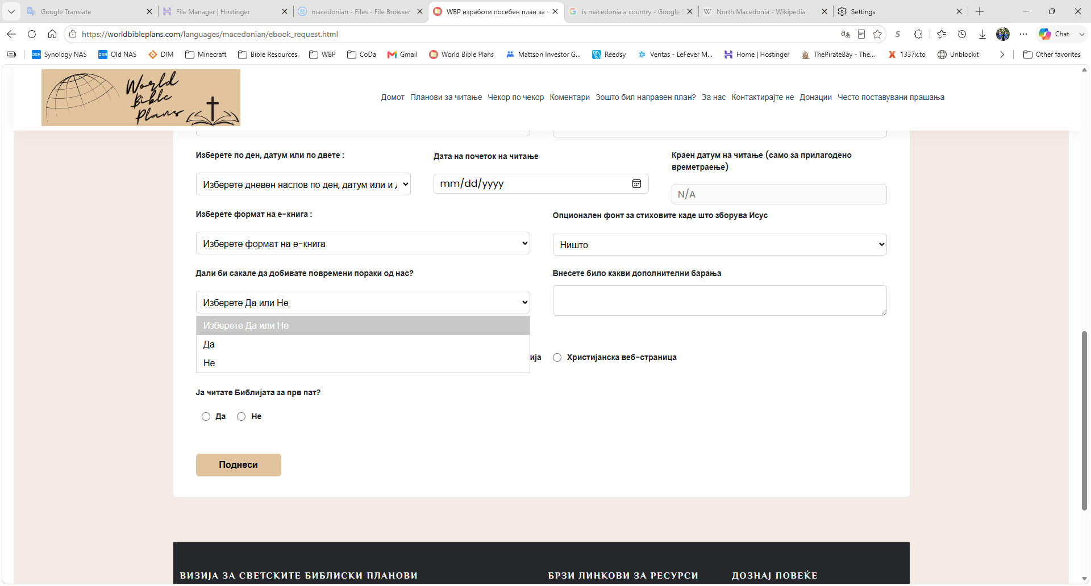
Опционално: Изберете Не ако сакате да не добивате е-пошта од WBP во иднина

Slide 40
Опционално: Внесете дополнителни барања тука
Можете да поднесете дополнително барање во слободниот текстуален прозорец.
На пример, можеби ќе сакате вашиот план за читање во повеќе формати или во различен формат различен од наведениот. Ќе ги приспособиме сите барања ако можеме.
Можеби ќе сакате да мешате и комбинирате. На пример, изберете го Стариот Завет од една верзија и Новиот Завет од друга.
  Ова може да се направи преку дополнителното барање или да ни испрати белешка од нашата страница Контакт
  Овој тип на барање ќе трае малку подолго за обработка од наша страна

Slide 41

Ве молиме кажете ни како дознавте за нас и ако ова ви е првпат да ја читате Библијата
Овие информации ќе ни помогнат да допреме до што е можно повеќе луѓе

Slide 42
Кликни Испрати
Ако го пополнивте формуларот целосно без да пропуштите задолжителен избор, ќе бидете пренасочени на страницата за потврда
Ако сте пропуштиле некој избор, ќе бидете побарани да пополните поле или да направите избор.

Slide 43
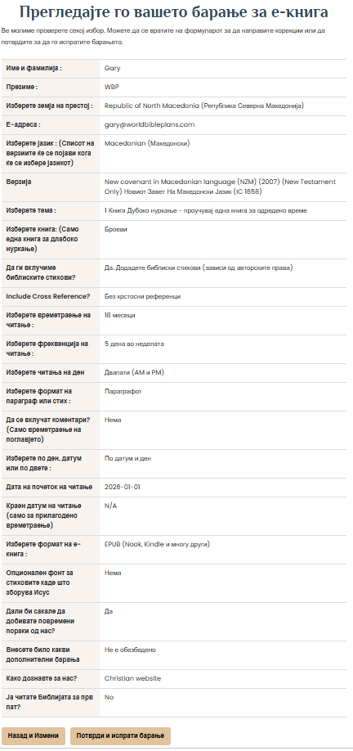
Страница за потврда

Slide 44
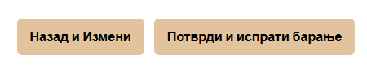
Страницата за потврда продолжи
Ако сте задоволни од вашите избори, кликнете на Потврди и испрати барање
Ако не, можеш да се вратиш и да уредиш

Slide 45
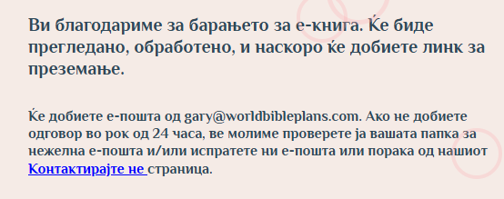
Страницата за успешна поднесување
Критично е важно да ги додадете gary@worldbibleplans.com на листата на безбедни испраќачи
  Инаку, твојот прилог или линк може да заврши во папката за спам или спам
Времето за враќање на барањето е помалку од 24 часа, освен ако нема олеснителни околности
  Ако не добиете е-пошта од gary@worldbibleplans.com во рок од 24 часа, проверете ја вашата папка за спам или спам.
    Ако сè уште не сте добиле е-пошта од нас, испратете ни порака од нашата страница Контакт

